Slide 1


使用iSCSI服务部署网络存储
任课教师：刘遄 www.LinuxProbe.com

Slide 2

课程概述
01
02
iSCSI技术介绍
Introduction To iSCSI Technology
创建RAID磁盘阵列
Create RAID Disk Array
03
04
配置iSCSI服务端
Configure iSCSI Server
配置Linux客户端
Configuring Linux Clients
05
配置Windows客户端
Configure Windows Client

Slide 3
PART
ONE
iSCSI技术介绍
Introduction To iSCSI Technology

Slide 4
硬盘接口类型
IDE
SATA
SCSI
一种成熟稳定、价格便宜的并行传输接口。
一种传输速度更快、数据校验更完整的串行传输接口。
一种用于计算机和硬盘、光驱等设备之间系统级接口的通用标准，具有系统资源占用率低、转速高、传输速度快等优点。
04

Slide 5
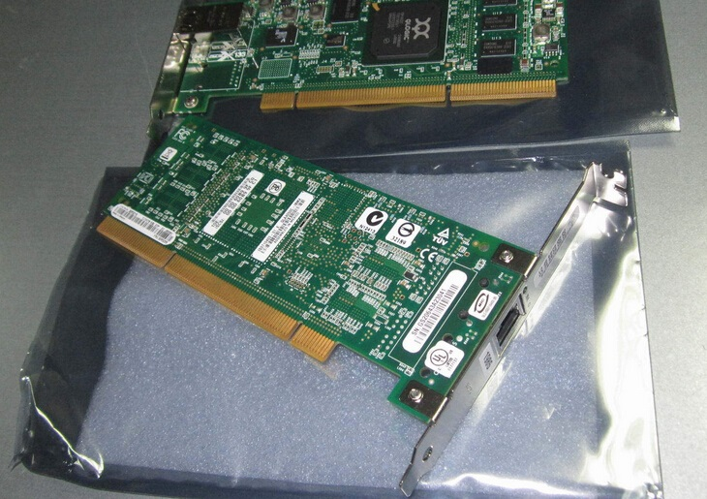
iSCSI技术介绍
iSCSI-HBA卡
与一般的网卡不同，iSCSI-HBA卡连接的则是SCSI接口或FC（光纤通道）总线和内存，专门用于在主机之间交换存储数据，其使用的协议也与一般网卡有本质的不同。运行Linux系统的服务器会基于iSCSI协议把硬盘设备命令与数据打包成标准的TCP/IP数据包，然后通过以太网传输到目标存储设备，而当目标存储设备接收到这些数据包后，还需要基于iSCSI协议把TCP/IP数据包解压成硬盘设备命令与数据。
iSCSI-HBA卡实拍图
05

Slide 6
iSCSI技术介绍
iSCSI技术优势
对用户而言
iSCSI技术具有硬件成本低、操作简单、维护方便以及扩展性强等优势，为我们提供了数据集中化存储的服务，而且其以区块为单位的数据存储空间，在简化了存储空间管理步骤的前提下，还增添了存储空间的弹性。
对于用户而言，仿佛计算机上多了一块新的“本地硬盘”，可以使用本地的计算机操作系统进行管理，就像是使用本地硬盘那样来使用远程存储空间。这种高扩展性和低组建成本、低维护成本的整合存储方式，正是大部分预算受限的中小企业和办公室所需要的。
06

Slide 7
PART
TWO
创建RAID磁盘阵列
Create RAID Disk Array

Slide 8
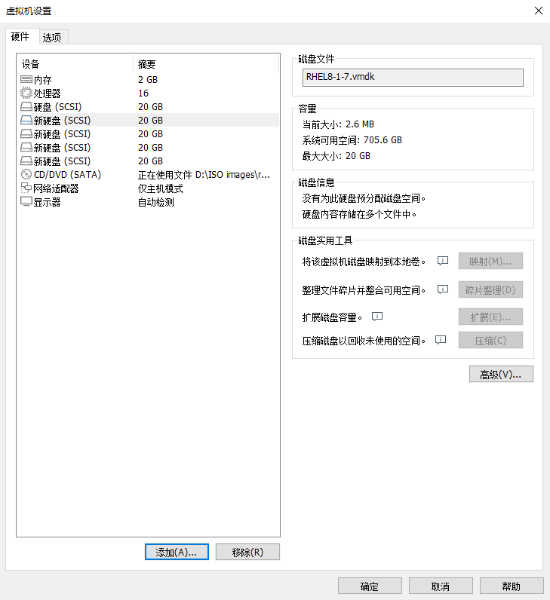
创建RAID磁盘阵列
创建RAID磁盘阵列
既然要使用iSCSI存储技术为远程用户提供共享存储资源，要保障用于存放资源的服务器的稳定性与可用性，否则一旦在使用过程中出现故障，则维护的难度相较于本地硬盘设备要更加复杂、困难。
首先在虚拟机中添加4块新硬盘，用于创建RAID 5磁盘阵列和备份盘。
启动虚拟机系统，使用mdadm命令创建RAID磁盘阵列。
添加4块用于创建RAID 5级别磁盘阵列的新硬盘
08

Slide 9
PART
THREE
配置iSCSI服务端
Configure iSCSI Server

Slide 10
配置iSCSI服务端
主机名称 | 操作系统 | IP地址
iSCSI服务端 | RHEL 8 | 192.168.10.10
iSCSI客户端 | RHEL 8 | 192.168.10.20
配置iSCSI服务端
iSCSI技术在工作形式上分为服务端（target）与客户端（initiator）。
iSCSI服务端即用于存放硬盘存储资源的服务器，它作为前面创建的RAID磁盘阵列的存储端，能够为用户提供可用的存储资源。
iSCSI客户端则是用户使用的软件，用于访问远程服务端的存储资源。
iSCSI服务端和客户端的操作系统以及IP地址
10

Slide 11
配置iSCSI服务端
第1步
第2步
第3步
在RHEL 8/CentOS 8系统中，默认已经安装了iSCSI服务端程序，用户需要做的是配置好软件仓库后安装iSCSI服务端的交换式配置工具。
配置iSCSI服务端共享资源。targetcli是用于管理iSCSI服务端存储资源的专用配置命令，它能够提供类似于fdisk命令的交互式配置功能，将iSCSI共享资源的配置内容抽象成“目录”的形式，我们只需将各类配置信息填入到相应的“目录”中即可。
创建iSCSI target名称及配置共享资源。iSCSI target名称是由系统自动生成的，这是一串用于描述共享资源的唯一字符串。
系统在生成这个target名称后，还会在/iscsi参数目录中创建一个与其字符串同名的新“目录”用来存放共享资源。
11

Slide 12
配置iSCSI服务端
第4步
第5步
第6步
设置访问控制列表（ACL）。iSCSI协议是通过客户端名称进行验证的。acls参数目录用于存放能够访问iSCSI服务端共享存储资源的客户端名称。推荐在刚刚系统生成的iSCSI target后面追加上类似于:client的参数。
设置iSCSI服务端的监听IP地址和端口号。在配置文件中默认是允许所有网卡提供iSCSI服务，如果您认为这有些许不安全，可以手动删除。
在参数文件配置妥当后，浏览刚刚配置的信息，确保上述提到的“目录”都已经填写了正确的内容。在确认信息无误后输入exit命令退出配置。
千万不要习惯性地按Ctrl + C组合键结束进程，这样不会保存配置文件，我们的工作也就白费了。
12

Slide 13
PART
FOUR
配置Linux客户端
Configuring Linux Clients

Slide 14
安全的加密传输
第1步
第2步
第3步
第4步
在RHEL 8系统中，已经默认安装了iSCSI客户端服务程序initiator。如果您的系统没有安装的话，可以使用软件仓库手动安装。
下面编辑iSCSI客户端中的initiator名称文件，把服务端的访问控制列表名称填写进来，然后重启客户端iscsid服务程序并将其加入到开机启动项中。
iscsiadm是用于管理、查询、插入、更新或删除iSCSI数据库配置文件的命令行工具，用户需要先使用这个工具扫描发现远程iSCSI服务端，然后查看找到的服务端上有哪些可用的共享存储资源。
在使用iscsiadm命令发现了远程服务器上可用的存储资源后，接下来准备登录iSCSI服务端。最后使用--login或-l参数进行登录验证。
14

Slide 15
安全的加密传输
第5步
第6步
第7步
第8步
在iSCSI客户端成功登录之后，会在客户端主机上多出一块名为/dev/sdb的设备文件。udev服务在命名硬盘名称时，与硬盘插槽是没有关系的。
下面进入标准的磁盘操作流程，直接格式化并挂载使用。使用df命令查看挂载情况。blkid命令用于查看设备的名称、文件系统及UUID。可以使用管道符进行过滤，只显示与/dev/sdb设备相关的信息。
由于/dev/sdb是一块网络存储设备，而iSCSI协议是基于TCP/IP网络传输数据的，因此必须在/etc/fstab配置文件中添加上_netdev参数，表示当系统联网后再进行挂载操作，以免系统开机时间过长或开机失败。
如果我们不再需要使用iSCSI共享设备资源了，可以用iscsiadm命令的-u参数将其设备卸载。
15

Slide 16
PART
FIVE
配置Windows客户端
Configure Windows Client

Slide 17
配置Windows客户端
主机名称 | 操作系统 | IP地址
iSCSI服务端 | RHEL 8 | 192.168.10.10
Windows系统客户端 | Windows 10 | 192.168.10.30
配置Windows客户端
使用Windows系统的客户端也可以正常访问iSCSI服务器上的共享存储资源，而且操作原理及步骤与Linux系统的客户端基本相同。
在进行下面的实验之前，请先关闭Linux系统客户端，以免这两台客户端主机同时使用iSCSI共享存储资源而产生潜在问题。
iSCSI服务器和客户端的操作系统以及IP地址
17

Slide 18
配置Windows客户端
1
运行iSCSI发起程序。
2
扫描发现iSCSI服务端上可用的存储资源。
步骤
3
准备连接iSCSI服务端的共享存储资源。
4
访问iSCSI远程共享存储资源。
18

Slide 19
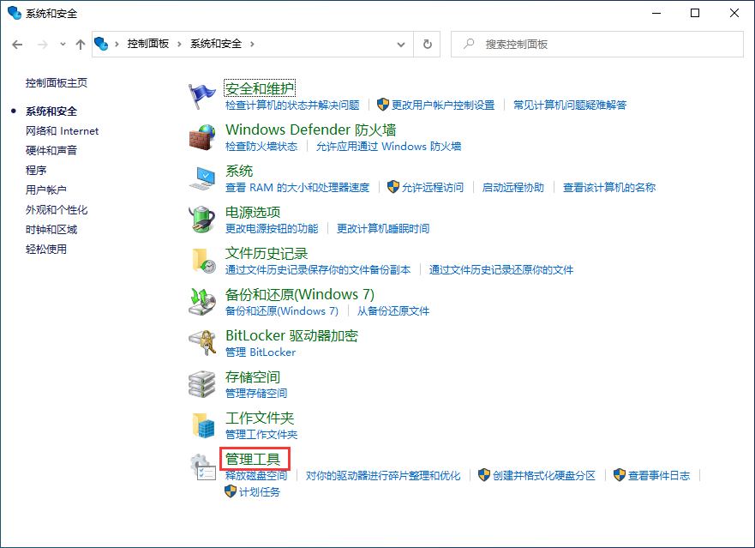
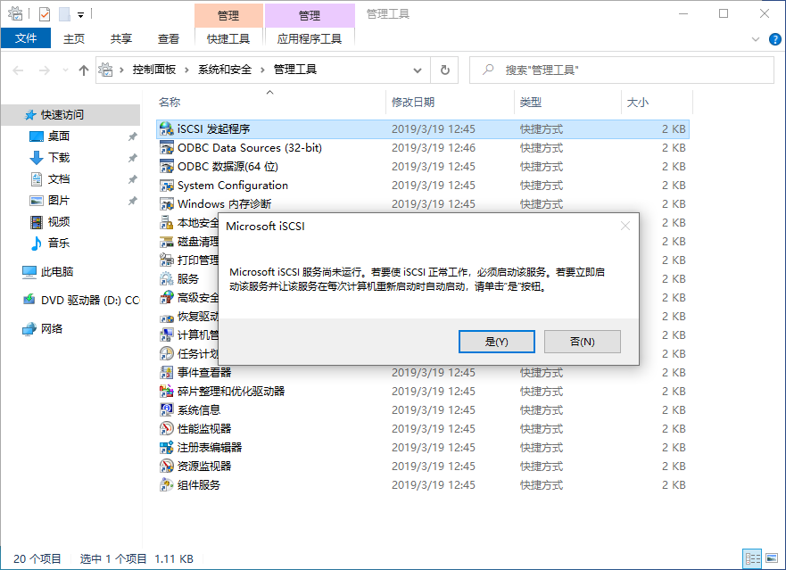
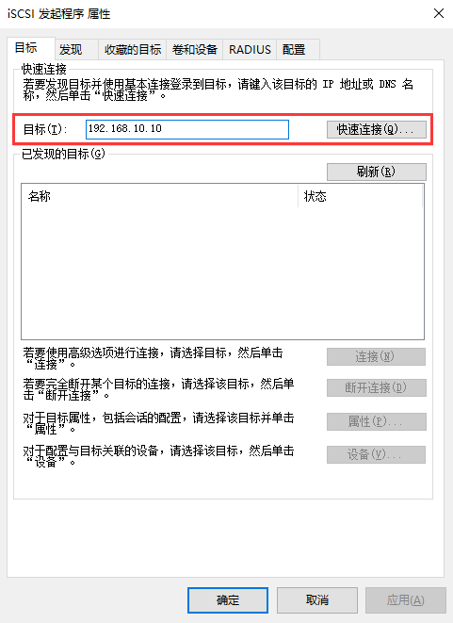
配置Windows客户端
在控制面板中单击“管理工具”
双击“iSCSI发起程序”图标
填写iSCSI服务端的IP地址
19

Slide 20
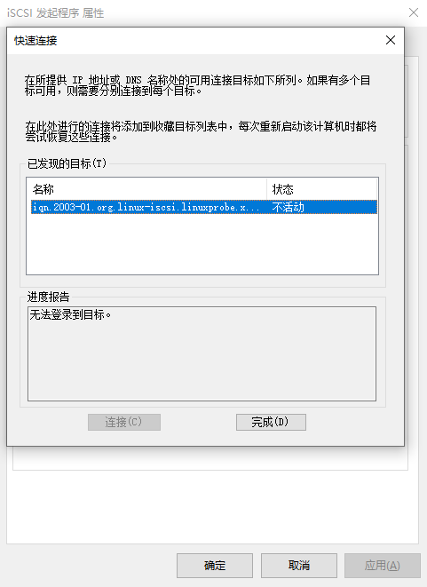
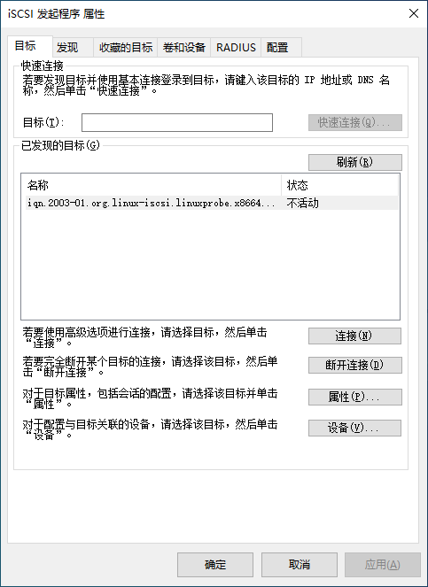
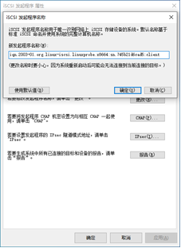
配置Windows客户端
在“快速连接”提示框中看到的共享的硬盘存储资源
更改客户端的发起程序名称
写入配置过的ACL策略名称
20

Slide 21
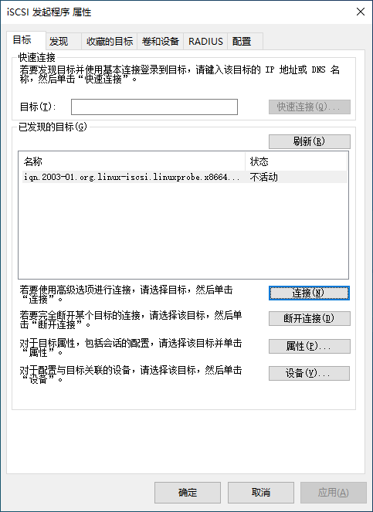
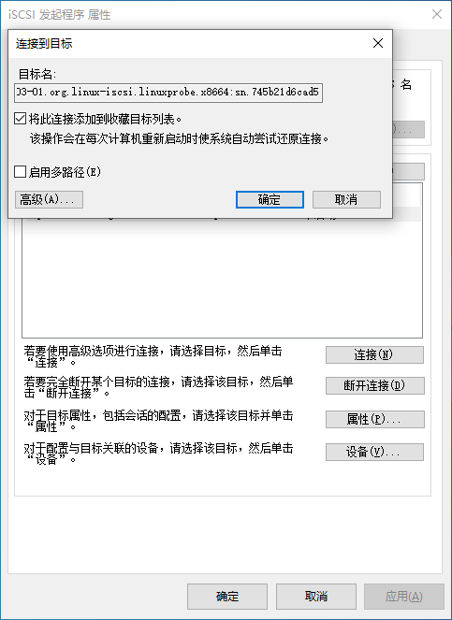

配置Windows客户端
返回到“目标”界面
尝试连接iSCSI存储目标
成功连接到远程共享存储资源
21

Slide 22
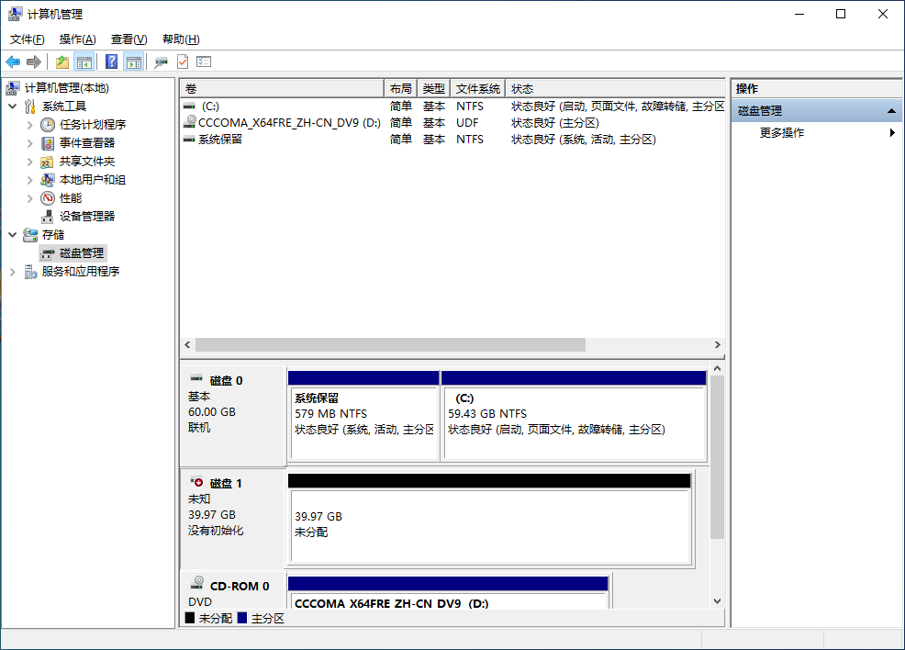
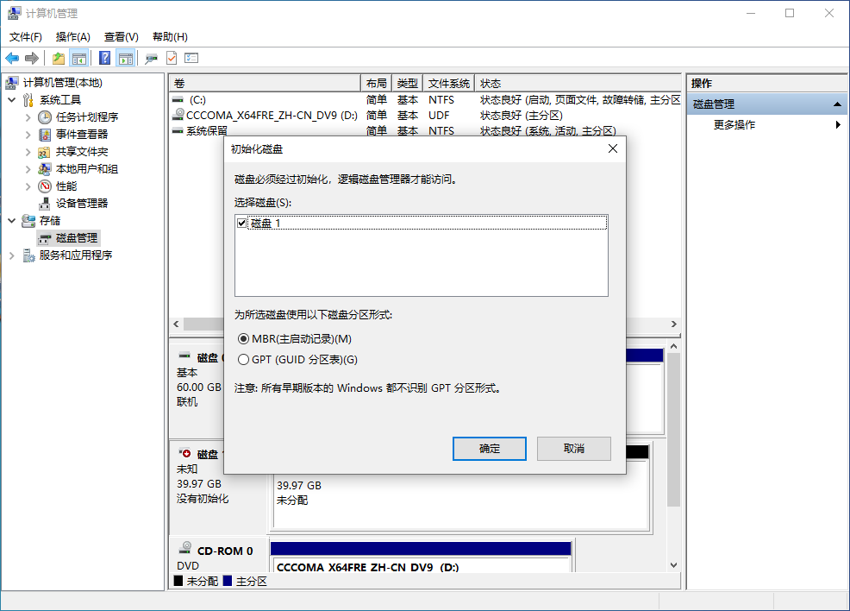
配置Windows客户端
计算机管理程序的界面
对磁盘设备进行初始化操作
22

Slide 23
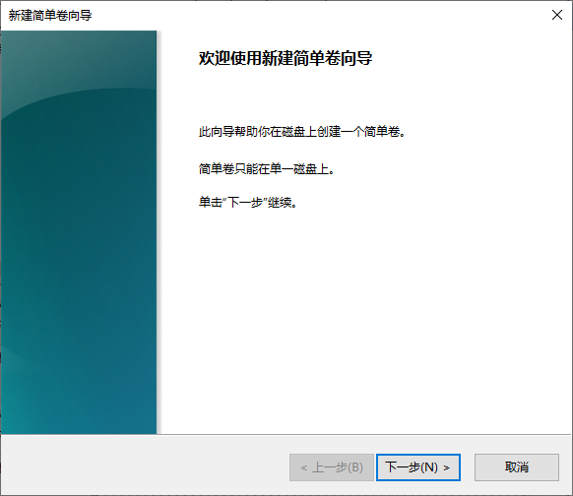
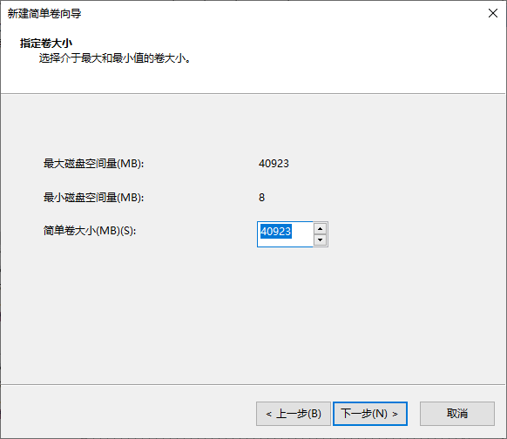
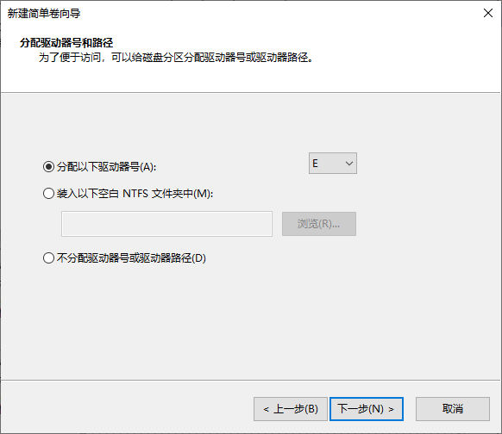
配置Windows客户端
开始使用“新建简单卷向导”
对磁盘设备进行分区操作
设置系统中显示的盘符
23

Slide 24
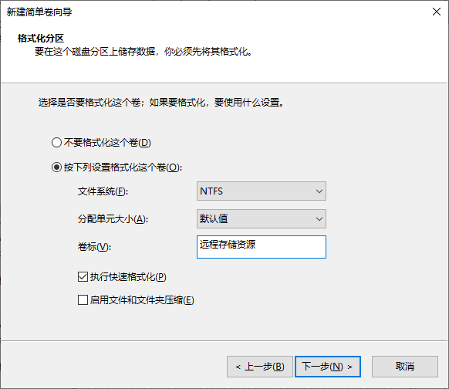
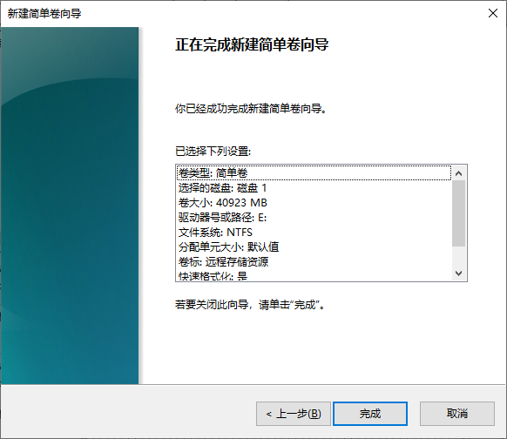
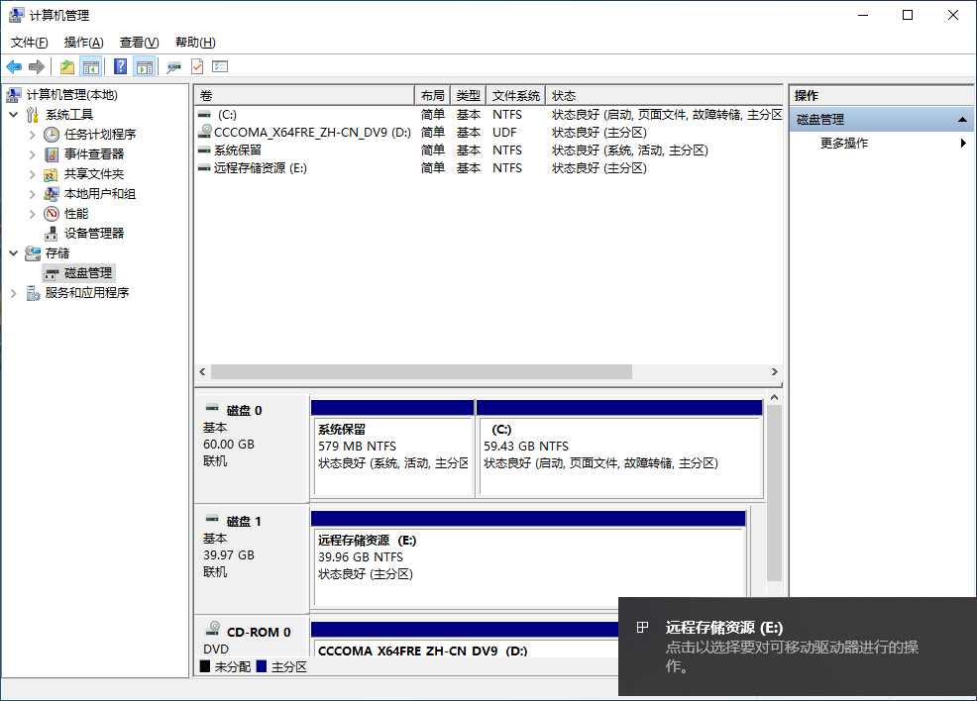
配置Windows客户端
设置磁盘设备的格式以及卷标
检查磁盘初始化信息是否正确
等待磁盘设备初始化过程结束
24

Slide 25
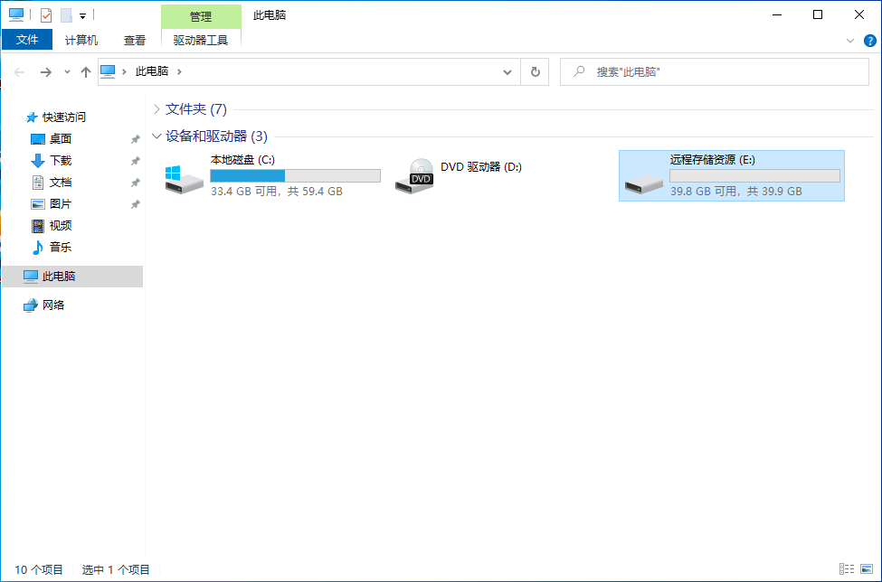
配置Windows客户端
接下来即可进入正常的使用过程。
由于整个传输过程是完全透明的，而且像一块本地硬盘那样稳定，因此不知情的用户可能都察觉不到这是一块远程存储设备。
不过，这只是理论状态，实际上的iSCSI数据传输速率并不能完全达到本地硬盘的性能，会或多或少地受到网络带宽的影响，只不过差别不明显罢了。
考虑到iSCSI存储技术还有一个优势，就是安全性高，这对于数据集中存储来讲显得十分重要。
因此，在进行数据存储与传输时，iSCSI值得一试！
磁盘初始化完毕后弹出设备图标
25

Slide 26
复习题
1．简述iSCSI存储技术在生产环境中的作用。
答：iSCSI存储技术通过把硬件存储设备与TCP/IP网络协议相互结合，使得用户可以通过互联网方便地访问远程机房提供的共享存储资源。
2．在Linux系统中，iSCSI服务端和iSCSI客户端所使用的服务程序分别叫什么？
答：iSCSI服务端程序为targetd，iSCSI客户端程序为initiator。
3．在使用targetcli命令配置iSCSI服务端配置文件时，acls与portals参数目录中分别存放什么内容？
答：acls参数目录用于存放能够访问iSCSI服务端共享存储资源的客户端名称，portals参数目录用于定义由服务器的哪个IP地址对外提供共享存储资源服务。
4．iSCSI协议占用了服务器的哪个协议和端口号？
答：iSCSI协议占用了服务器TCP协议的3260端口号。
5． 用户在填写fstab设备挂载配置文件时，一般会把远程存储资源的UUID（而非设备的名称）填写到配置文件中。这是为什么？
答：在Linux系统中，设备名称是由udev服务进行管理的，而udev服务的设备命名规则是由设备类型及系统识别顺序等信息共同组成的。考虑到网络存储设备具有识别顺序不稳定的特点，所以为了避免识别顺序混乱造成的挂载错误问题，故使用UUID进行挂载操作。
6．在使用Windows系统来访问iSCSI共享存储资源时，它有两个步骤与Linux系统一样。请说明是哪两个步骤。
答：扫描并发现服务端上可用的iSCSI共享存储资源；验证登录。
26

Slide 27
祝同学们学习顺利，爱上Linux系统。

